Slide 1
凝眸：视频处理云服务
Gaze：a scalable service for live video analytics
Hackathon 2018项目推介
微软云计算与人工智能事业部
刘杨于7/6

Slide 2
Gaze (凝眸)
可扩展的视频处理云服务
https://github.com/foamliu/Gaze
项目链接：link
设计原则：
框架思维：分离框架与开发者代码 (dev code)
视频处理即服务：容器化运作 (operationalization)
可伸缩性：
视频流数量
计算图复杂性
组件
(components)
Edge Detection
Person Tracking
…
行人计数
通缉犯检测
计算图 (graph)
…

Slide 3
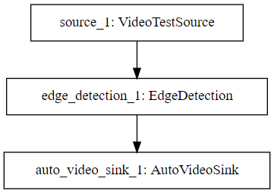
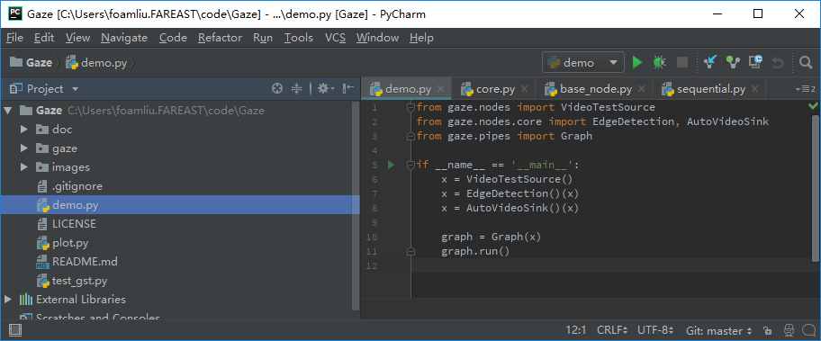
DEMO
计算图可视化：
几行代码即可运行：
Notes:
MVP 最小可行产品

Slide 4
系统架构
Kubernetes调度计算资源
Gstreamer：视频流处理
OpenCV：图像处理

Slide 5


欢迎加入！
非你莫属， 舍你其谁！

